Slide 1
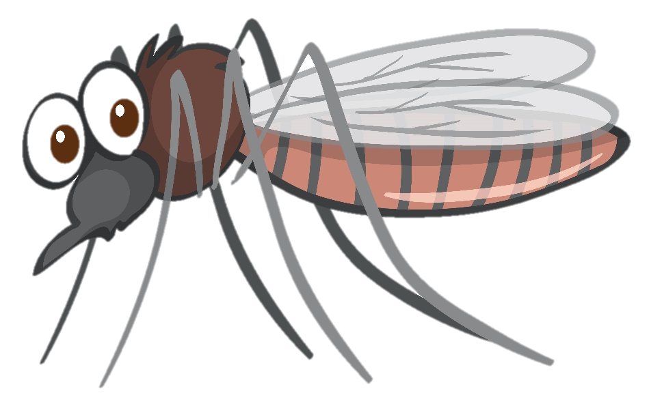
我學會了預防登革熱
Designed by Freepik (www.freepik.com)
對象：初小學生
價值觀教育
教育局 課程發展處
德育、公民及國民教育組1
最後更新日期：2024年3月

Slide 2
學習目標
認識登革熱的病徵及傳播途徑
知道去除積水能防止蚊子滋生，是防止登革熱傳播的有效方法
明白清除積水，注重環境衛生是公民的責任及義務
價值觀和態度：責任感、公德心、同理心

Slide 3
食環署呼籲市民繼續防範蚊患
…食環署提醒市民須進一步加強防治蚊子工作，及早安排構築物的維修及保養，並完成填補隙縫、孔洞等可引致積水的潛在蚊子滋生地等工作，以減低蚊子滋生的機會。
食環署呼籲市民繼續攜手合作，及早於家居及其他環境採取防蚊及滅蚊措施，包括視察家居及附近環境、徹底清除可供蚊子滋生的地方、每周最少一次徹底更換花瓶的水及擦洗內壁並清倒盆栽墊碟的水、妥善棄置汽水罐和飯盒等容器，以及每周最少一次以鹼性清潔劑擦洗溝渠和排水明渠，除去可能積聚的蚊卵。
白紋伊蚊是傳播登革熱的病媒，亦可傳播寨卡病毒。
Notes:
活動一 熱身活動 (https://www.info.gov.hk/gia/general/202307/31/P2023072800491.htm) [15 分鐘]
教師與學生分享一則政府新聞公告

Slide 4
討論
你們有沒有看過有關登革熱的新聞？
你聽到在香港發現登革熱時有甚麼反應，害怕或是感到與自己無關呢？
你認識的朋友中，可有患上登革熱？
Notes:
引導學生討論他們對登革熱新聞的認識及感受，以上為建議問題
教師簡單總結同學的反應，繼而指出只要大家同心協力，登革熱這種傳染病其實是可以控制的。
學習重點：
以有關登革熱新聞這宗生活事件，引發學生討論有關感受及經驗，增加投入感。
教師的提問，有助訓練學生批判性思考。

Slide 5
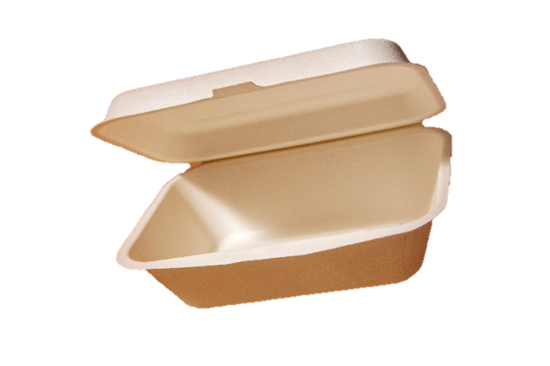
白紋伊蚊在哪裡？
白紋伊蚊遍佈香港的市區和郊區
滋生蚊子的地方：
[人造盛器] 空罐、午餐飯盒、棄置的輪胎、淤塞的排水明渠、容器等
[天然] 樹洞、竹樹的殘段和葉腋等
Designed by Freepik (www.freepik.com)
Notes:
活動二 主題活動：預防登革熱有辦法 [20 分鐘]
參考資料：https://www.fehd.gov.hk/tc_chi/pestcontrol/dengue_fever/index.html

Slide 6
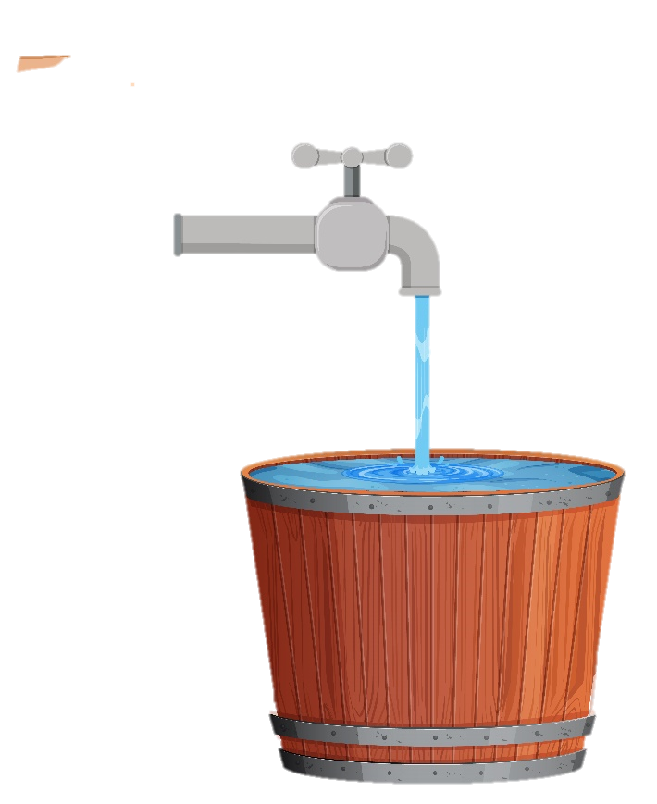
預防措施
經常清除所有多餘積水，並消除一切滲漏源頭
至少每星期更換花瓶和盆栽墊盤裏的水一次，以防蚊蟲滋生。應盡可能避免使用墊盤；
蓋好所有盛水容器，以防成蚊接觸水面；
妥善處置能載水的物品，例如空飯盒、空罐和輪胎
Designed by Freepik (www.freepik.com)

Slide 7
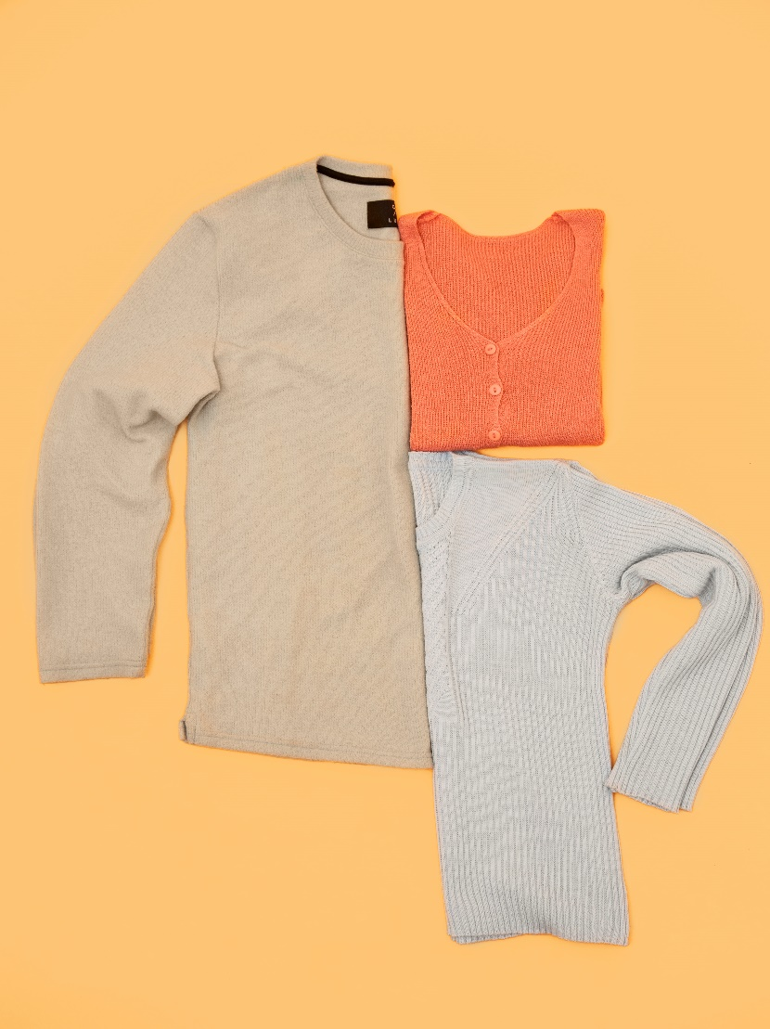
預防措施
在可能給蚊子飛進室內的入口（例如窗戶）的附近擺放蚊香和電蚊片∕滅蚊水
在門窗安裝防蚊網
前往戶外地方應穿着長袖衫和長褲
倘室內並無空氣調節，應使用蚊帳
按標籤指示在衣服或皮膚上施用驅蚊劑，以免蚊子叮咬
Notes:
播放完畢後，教師可按情況，即場示範如何去除積水的方法，如倒去剛才金魚缸的水，或課室中盆栽的積水，洗水盆的水等。（切勿在學生面前示範使用殺蟲劑，以免做成危險）。
教師可補充，若然積水不能清除(如草地上或水池)，可用蚊油或殺幼蟲劑，但須由專人處理，學生如發現這些積水可通知成年人
延伸活動
邀請學生擔任滅蚊大使，在課室和家中積極預防蚊患 (附件一和二)

Slide 8
我要成為滅蚊大使
Notes:
延伸活動
邀請學生擔任滅蚊大使，在課室和家中積極預防蚊患 (附件一)

Slide 9
親子齊滅蚊
請家長與子女一同檢查家居可能滋生蚊子的地方，並填寫以下的記錄表，一起預防登革熱。
Designed by Freepik (www.freepik.com)
Notes:
附件二

